Slide 1

Hadoop
Форматы хранения данных

Slide 2

Типы хранения данных
txt (обычный текстовый файл)
SequenceFile (двоичный типа key-value)
Avro (двоичный от Дуга Каттинга)
Protobuf (двоичный от Google)
ORC (колоночный)

Slide 3
Текстовый формат txt
Плюсы:
простой
понятный
хорошо сжимается
легко обрабатывать на любом ЯП

Slide 4
Текстовый формат txt
Минусы:
неэффективное использование диска
нет схемы
нет сериализации (надо делать)
Кодировки

Slide 5
SequenceFile
Самый первый двоичный формат
Хранит все в виде ключ - значение
Поддержка компрессии
уровня блока
уровня файла

Slide 6
SequenceFile
структура
Header
Record
Record length
Key length
Key
(Compressed?) Value
A sync-marker every few k bytes or so.

Slide 7
SequenceFile
структура header
version - SEQ4 или SEQ6
keyClassName - класс для ключа
valueClassName - класс для значения
compression - флаг компресии
blockCompression - флаг блочной компресии
compressor class - кодак для компрессии
metadata - метаданные
sync - маркер

Slide 8
Avro
Двоичный
Есть схема
Есть стандартная сериализация
Хорошо сжимается
Высокая производительность
Поддержка большинства ЯП
Самоописательный

Slide 9
Avro schema
{
"namespace": "ru.mail.avro",
"name": "SvdUid",
"type": "record",
"fields": [
{
"name": "uid_type",
"type": "string"
},
{
"name": "uid",
"type": "string"
}
]
}

Slide 10
Avro типы данных
null: пусто
boolean: двоичное
int: 32-bit целое
long: 64-bit целое
float: 32-bit число с плавающей точкой
double: 64-bit число с плавающей точкой
bytes: массив байт
string: строка в юникоде

Slide 11
Avro типы данных
records
enum
arrays
maps
unions
fixed

Slide 12
Avro enum
{
"doc": "User type",
"name": "user_type",
"type": {
"name": "EXPRESS_USER_TYPES",
"type": "enum",
"symbols": [
"_1POSITIVE",
"_2NEGATIVE"
]
},
"order": "ascending"
}

Slide 13
Avro array
{
"doc": "Features",
"name": "features",
"type": {"type": "array", "items": "double"},
"order": "ignore"
}

Slide 14
Avro map
{
"name": "step",
"type": {
"type": "map",
"values": "string"
}
}

Slide 15
Avro union
{
"name": "photo_big",
"type": ["string", "null"]
}

Slide 16
Avro schema plugin
<plugin>
<groupId>org.apache.avro</groupId>
<artifactId>avro-maven-plugin</artifactId>
<version>${org.apache.avro.cdh.version}</version>
<executions>
<execution>
<phase>generate-sources</phase>
<goals>
<goal>schema</goal>
</goals>

Slide 17
Avro schema plugin
<configuration>
<sourceDirectory>${project.basedir}/src/main/avro/</sourceDirectory>
<outputDirectory>${project.basedir}/target/generated-sources/java/</outputDirectory>
<imports>
<import>${project.basedir}/src/main/avro/session.avsc</import>
/imports>
</configuration>
</execution>
</executions>
</plugin>

Slide 18
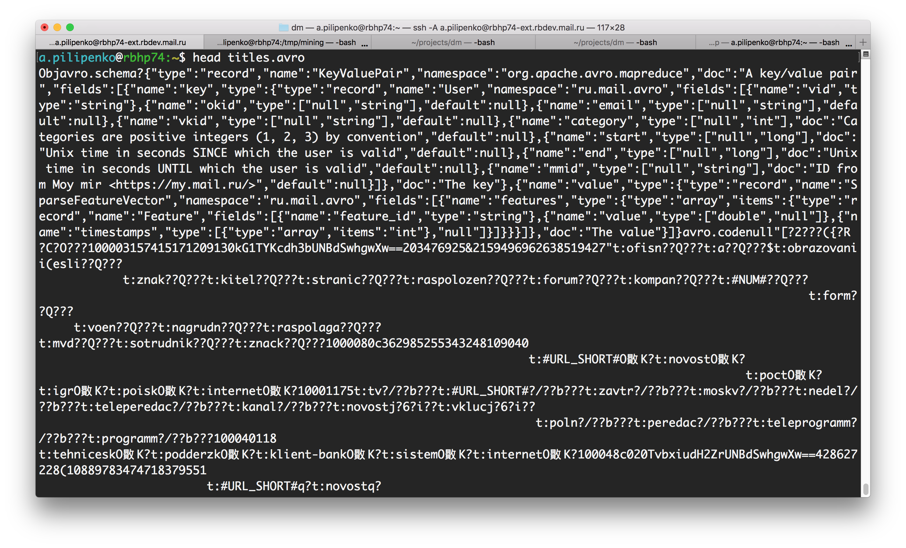
Avro internals

Slide 19
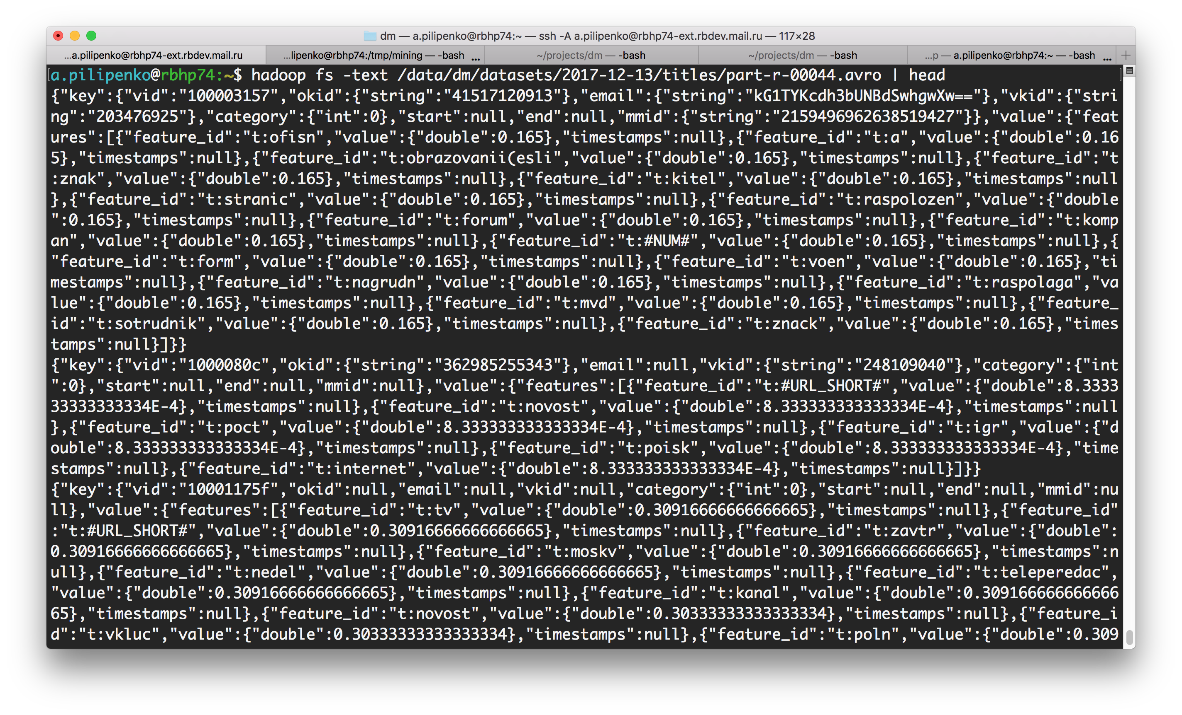
Avro internals

Slide 20
Protobuf
(Protocol Buffers)
От Google
Нужен компилятор (надо скачать *)
Есть схема
Нет схемы при сериализации *

Slide 21
Protobuf schema
syntax="proto2";
package ru.mail.proto;
option java_package = "ru.mail.proto";
option java_outer_classname = "GeoProto";
message LatLonMsg {
optional double lat = 1;
optional double lon = 2;
}

Slide 22
Protobuf
типы данных
double
float
int32
int64
uint32
uint64
sint32
sint64
fixed32
fixed64
sfixed32
sfixed64
bool
string
bytes

Slide 23
Protobuf
Серилизация
Magic (несколько байт как маркер)
Тип сообщения (int - id в репозитории)
Длина сообщения (int - в байтах)
Тело сообщения

Slide 24
Protobuf recap
Хорош для сериализации маленьких сообщений
Неплохо сжимает
Неплохая производительность
Нет стандартного механизма описания
как следствие - надо писать свой InputFormat

Slide 25
ORC
Колоночный
Простая интеграция с Hive, Spark
Оптимизация сериализации комплексных типов
Можно сплитать без полного сканирования
Можно эффективно сливать файлы
Регулируемые параметры потребления памяти для чтения и записи

Slide 26
ORC
типы данных
Integer
boolean (1 bit)
tinyint (8 bit)
smallint (16 bit)
int (32 bit)
bigint (64 bit)
Floating point
float
double
String types
string
char
varchar
Binary blobs
binary
Date/time
timestamp
date
Compound types
struct
list
map
union

Slide 27
ORC структура

Slide 28
ORC postscript
message PostScript {
// the length of the footer section in bytes
optional uint64 footerLength = 1;
// the kind of generic compression used
optional CompressionKind compression = 2;
// the maximum size of each compression chunk
optional uint64 compressionBlockSize = 3;
// the version of the writer
repeated uint32 version = 4 [packed = true];
// the length of the metadata section in bytes
optional uint64 metadataLength = 5;
// the fixed string "ORC"
optional string magic = 8000;
}
enum CompressionKind {
NONE = 0;
ZLIB = 1;
SNAPPY = 2;
LZO = 3;
LZ4 = 4;
ZSTD = 5;
}

Slide 29
ORC file footer
Список stripe-ов
Количество строк в каждом страйпе
Типы данных всех полей
Индексы по полям (min, max, count, sum)

Slide 30
ORC структура строки

Slide 31
ORC сжатие
Пишется блоками (256к)
Проверка размера (жать/не жать)
Поддержка ZLIB, SNAPPY

Slide 32
ORC
индексы
File level (общая статистика по всем полям в файле)
Stripe level (статистика по каждому полю страйпа)
Row level (статистика по каждому полю по 10К строк в страйпе)

Slide 33
ORC
индексы
orc.create.index=true
orc.row.index.stride=10000
min+max+sum
orc.bloom.filter.columns=“field1,feild2”
orc.bloom.filter.fpp=0.05

Slide 34
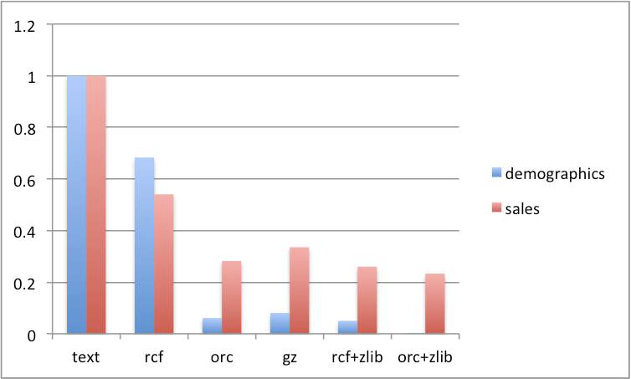
ORC benchmark

Slide 35
Parquet
Колоночный
Простая интеграция с Hive, Spark
Оптимизирован под сложные типы данных
Поваляет в какой то мере делать schema evolution
Регулируемые параметры для размера файлов как результата обработки (hive, spark, mr)

Slide 36
Parquet

Slide 37
Parquet

Slide 38
Parquet

